Slide 1
ESP8266(ESP-01) 업데이트 방법

Slide 2
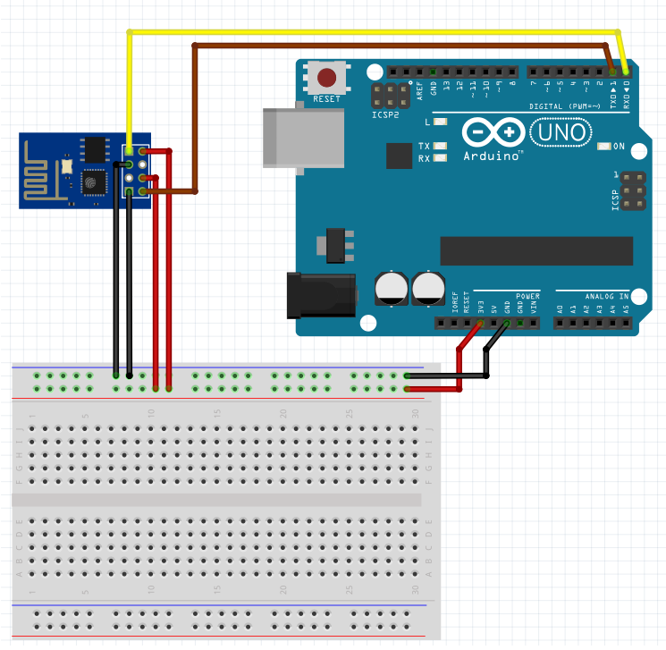
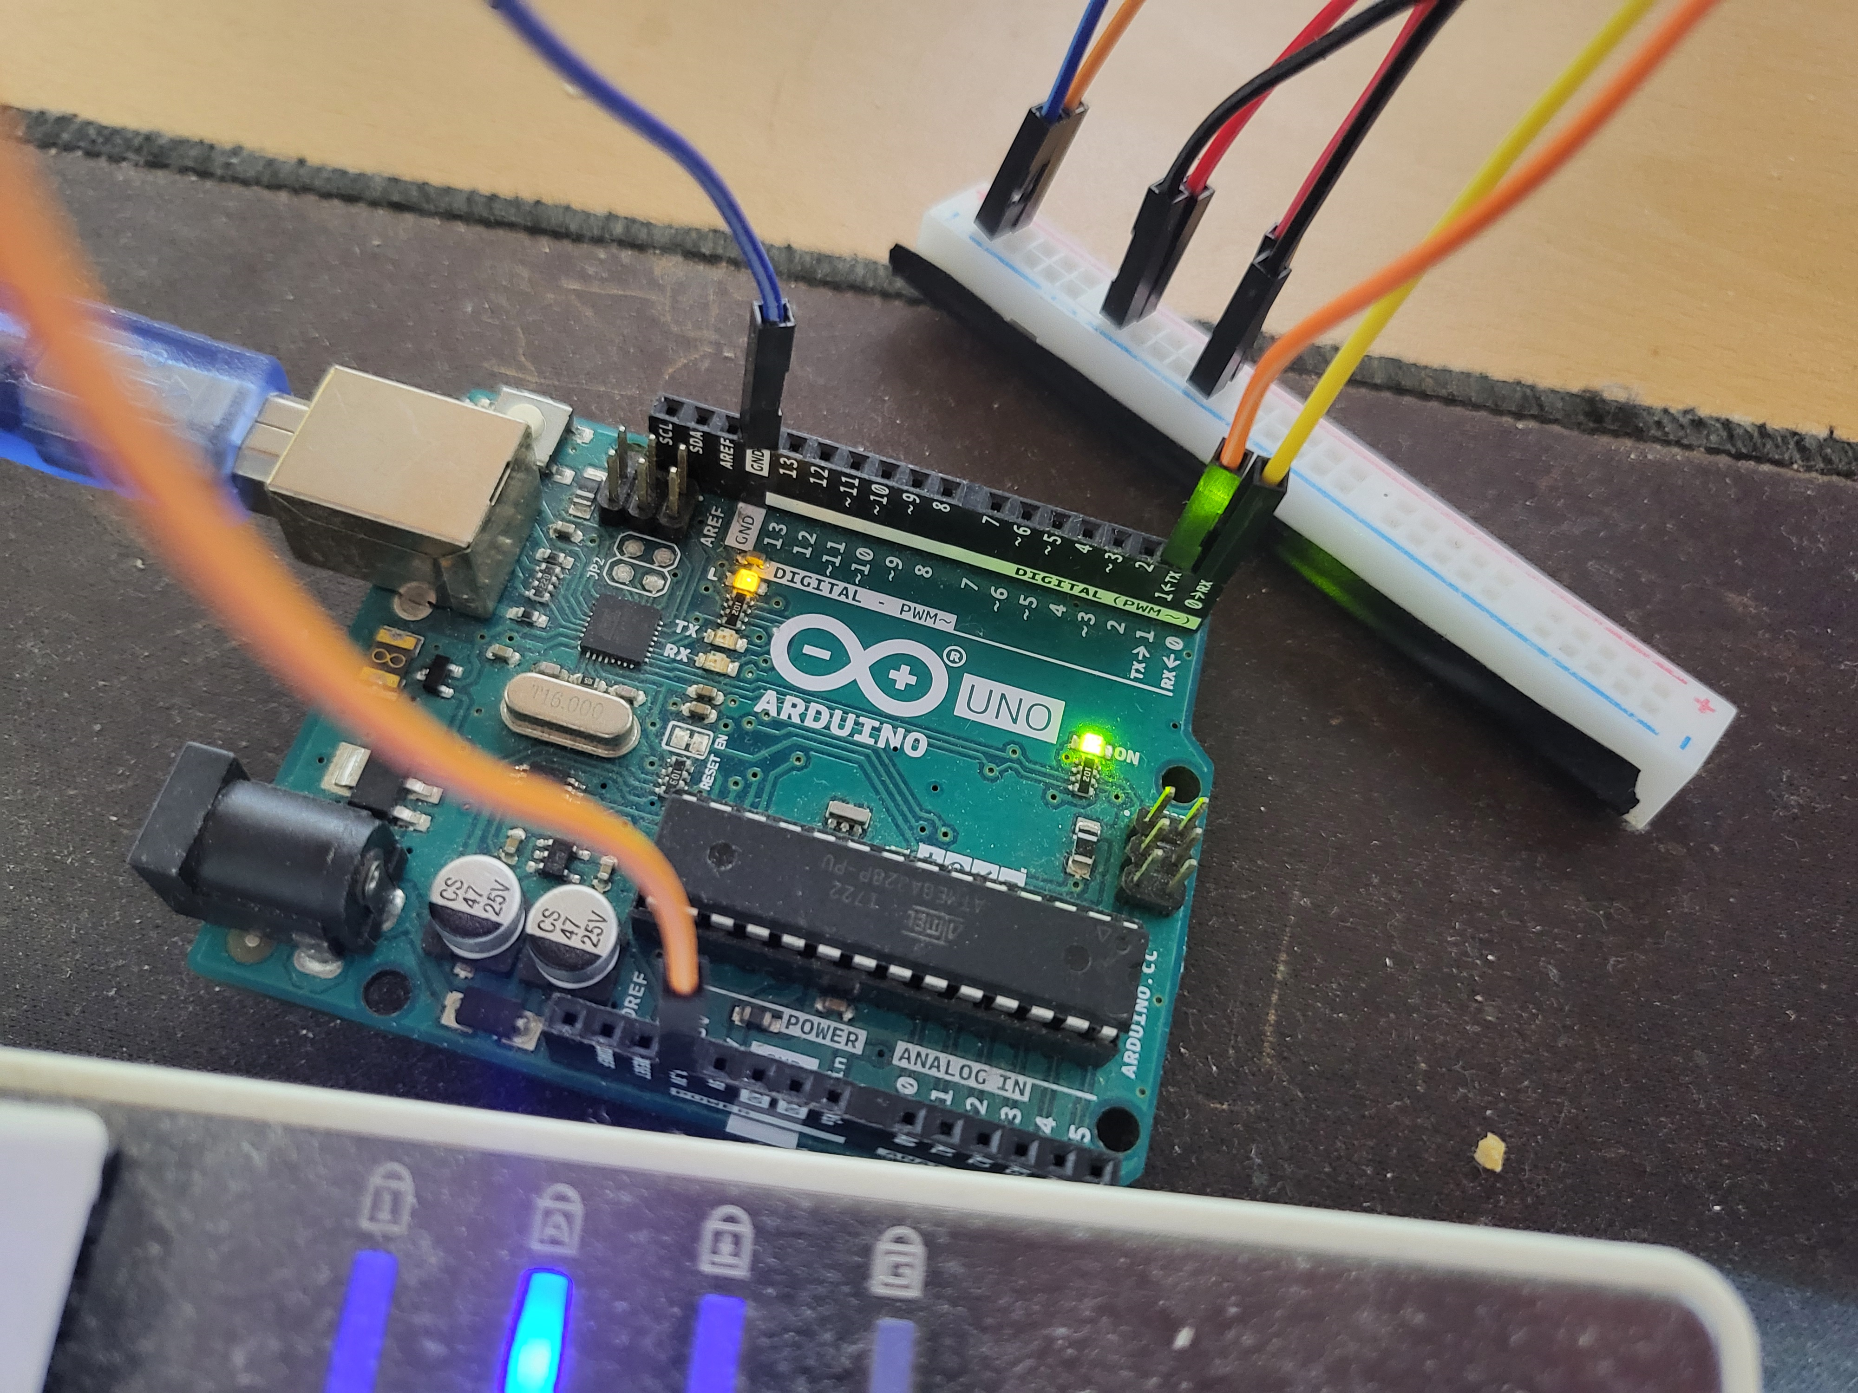
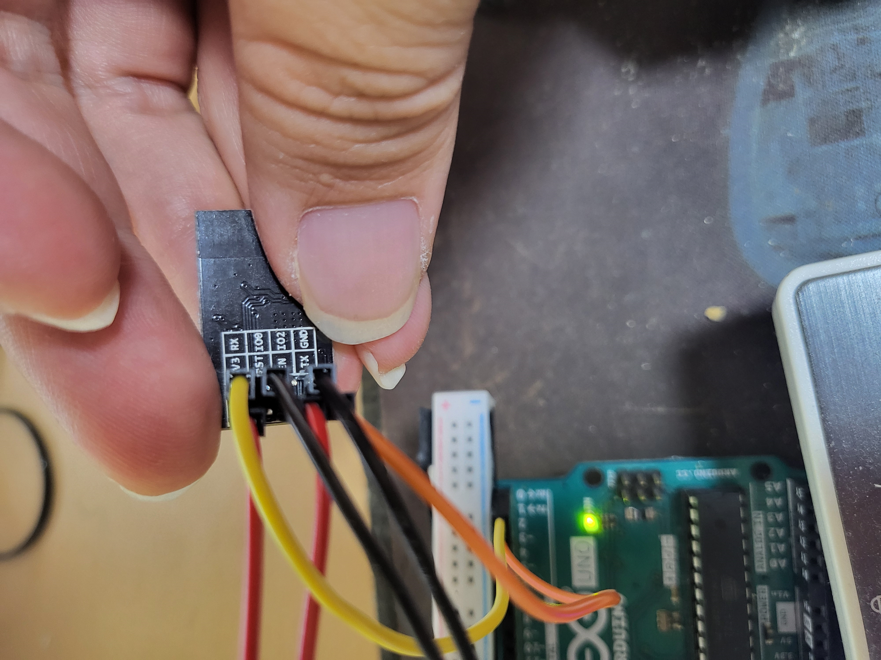
1. 회로 연결
위 회로도와 같이 결선 진행
실제 결선된 모습
참조 : https://baessi.tistory.com/171
https://m.blog.naver.com/eduino/221152914869

Slide 3
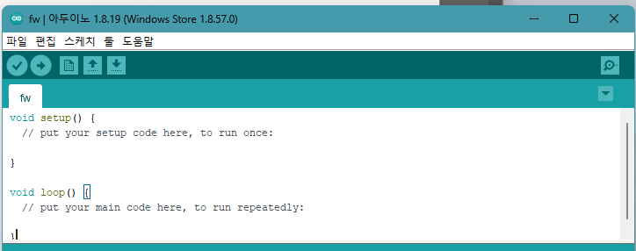
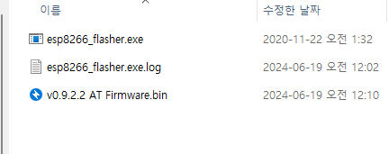
2. 업데이트 준비
1. 아두이노 업데이트
2. esp8266_flasher 프로그램 실행
Fw.ino 를 아두이노에 업데이트(빈 펌웨어) 한다.
참조 : https://baessi.tistory.com/171
https://m.blog.naver.com/eduino/221152914869

Slide 4
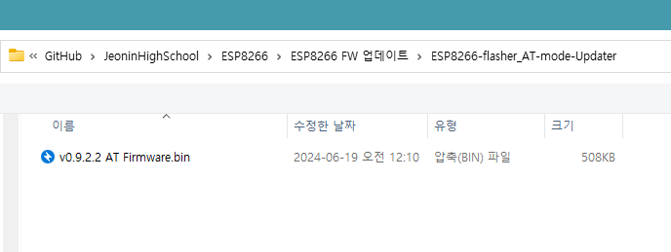
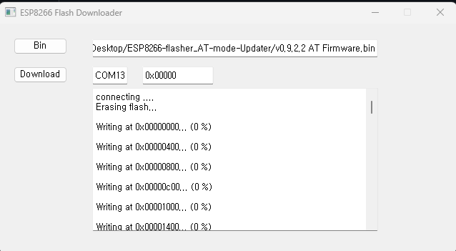
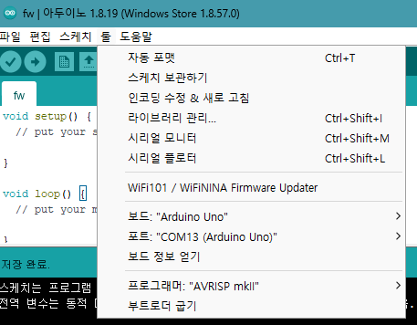
3. 업데이트 설정
3. esp8266_펌웨어 업로드
4. Port 입력
참조 : https://baessi.tistory.com/171
https://m.blog.naver.com/eduino/221152914869

Slide 5
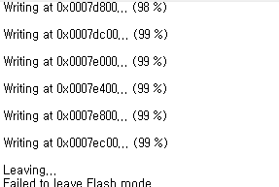
4. 업데이트 시작
5. esp8266_펌웨어업 다운로드
위와 같이 진행이 되었다면 정상적으로 완료 된것.
참조 : https://baessi.tistory.com/171
https://m.blog.naver.com/eduino/221152914869

Slide 6
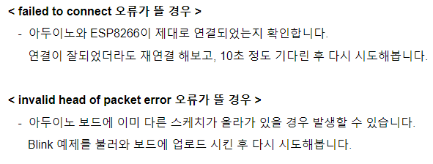
5. 오류 발생
https://crystalcube.co.kr/215
참조 : https://baessi.tistory.com/171
https://m.blog.naver.com/eduino/221152914869

